Slide 1
LAYANAN PREMIUM
Layanan Prioritas tanpa batas
PT. PLN (PERSERO)
UNIT INDUK WILAYAH SUMATERA BARAT

Slide 2
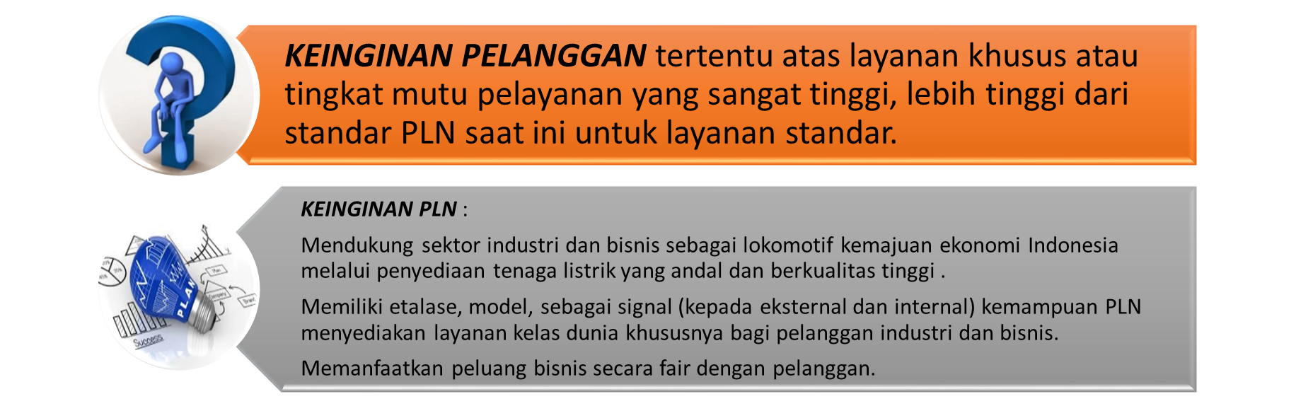

Latar Belakang Penyediaan Layanan Premium

Slide 3
Landasan Hukum
Persetujuan Direksi PT. PLN (Persero)
Nomor : 005.K/KOMITE-NIAGA/DIR/2014
Tanggal : 28 Agustus 2014
Tentang : Matriks Layanan Premium

Slide 4
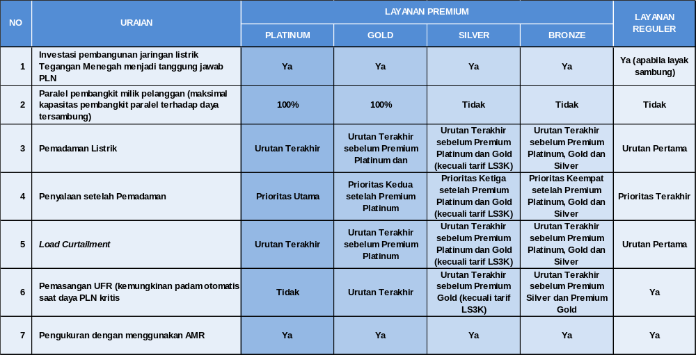

Slide 5
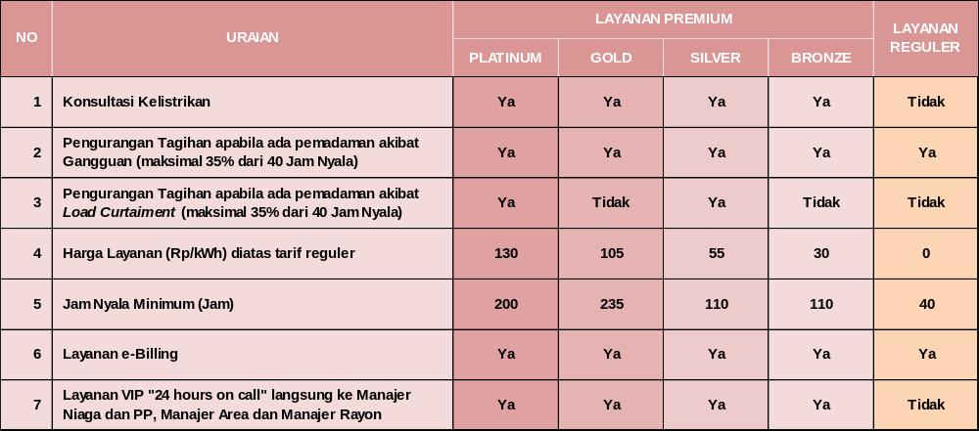

Slide 6
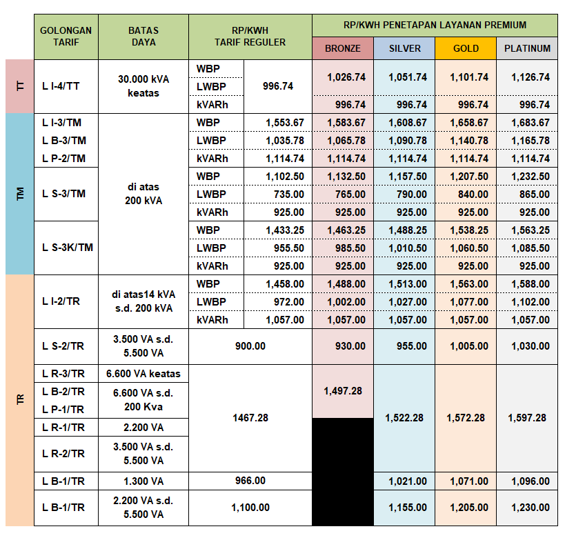
Tarif
01

Slide 7

1
PROSEDUR PEMASARAN LAYANAN PREMIUM

Slide 8
Latar Belakang
Persetujuan Direksi PT. PLN (Persero)
Nomor 005.K/KOMITE-NIAGA/DIR/2014
Standarisasi Prosedur Pemasaran Layanan Premium belum ada
Pelaksanaan Pemasaran Layanan Premium masih konvensional
Belum adanya ketentuan penggunaan Aplikasi Premium Marketing 4.0

Slide 9
Landasan Hukum
Persetujuan Direksi PT. PLN (Persero)
Nomor : 005.K/KOMITE-NIAGA/DIR/2014
Tanggal : 28 Agustus 2014
Tentang : Matriks Layanan Premium

Slide 10



Aspek Prosedur Layanan Premium
Pemilik Bisnis Proses
Aplikasi Pemasaran
Layanan Premium
Prosedur Pemasaran
Layanan Premium

Slide 11
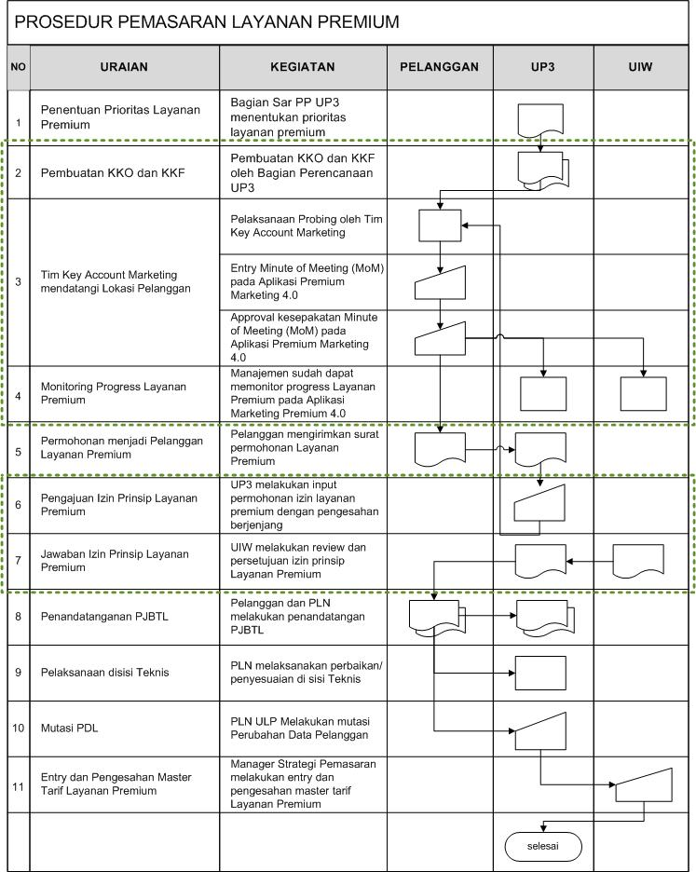
FLOWCHART PROSEDUR LAYANAN PREMIUM

Slide 12
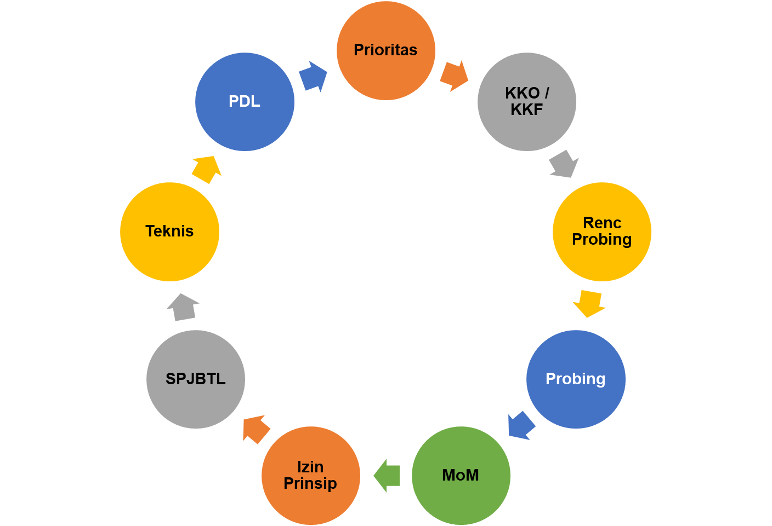
Pelanggan Premium
9 Circle
Premium Customers

Slide 13
TERIMA KASIH

